Slide 1
I
Komfort złotego wieku
15 grudnia 2024
TELECODERS

Slide 2

Pomysł na projekt
Platforma edukacyjna
Model sztucznej inteligencji do pomocy w użytkowaniu najnowszych technologii
Wolontariusze
TELECODERS

Slide 3
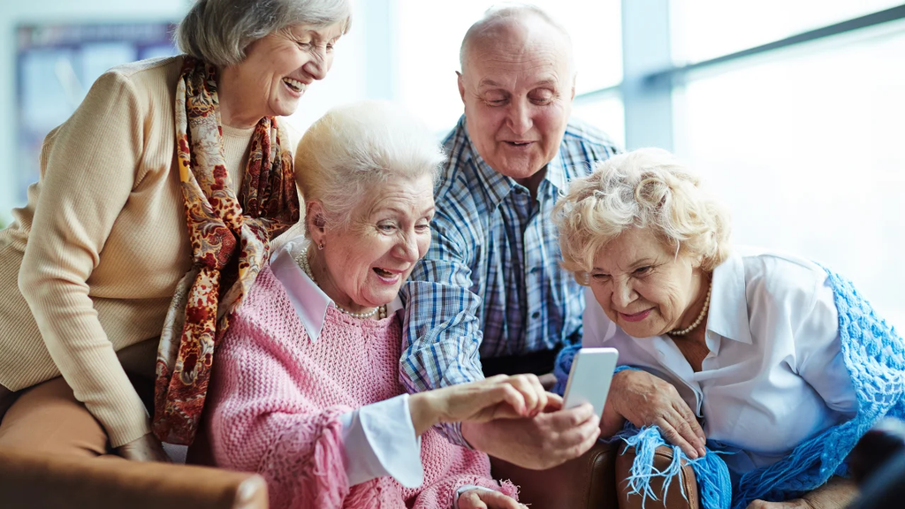
Spełnianie warunków projektu
III
Pomoc poprzez edukację
Pomoc poprzez ułatwienia dostępu z wykorzystaniem sztucznej inteligencji
Pomoc poprzez drugiego człowieka

Slide 4
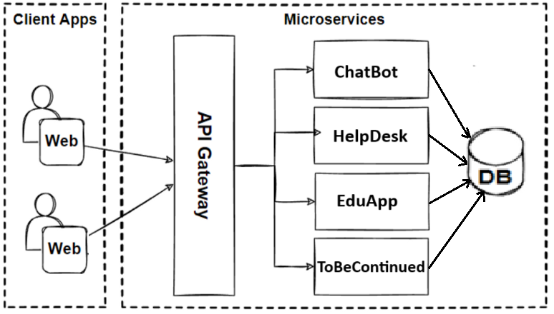

Slide 5
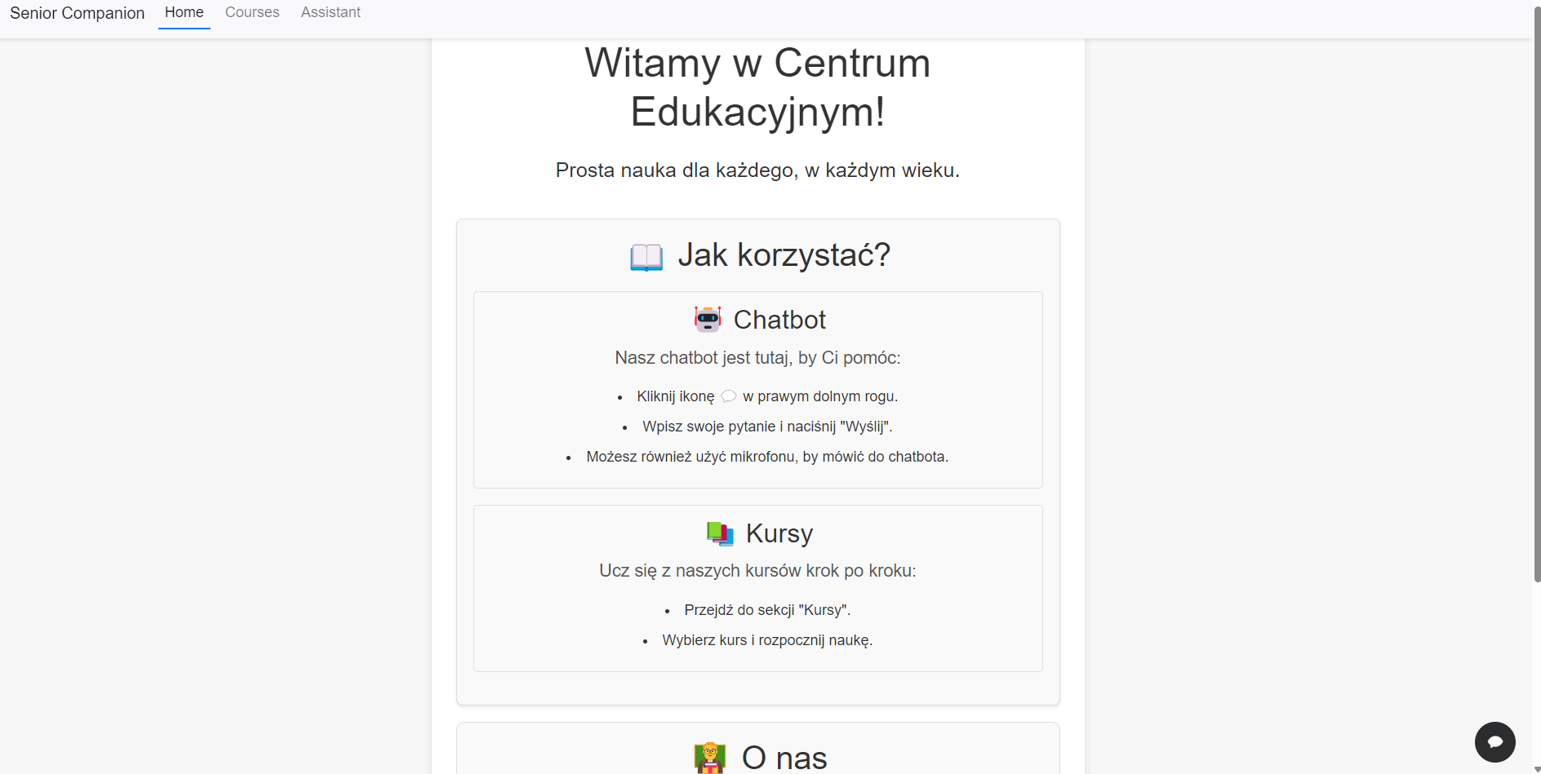

Slide 6
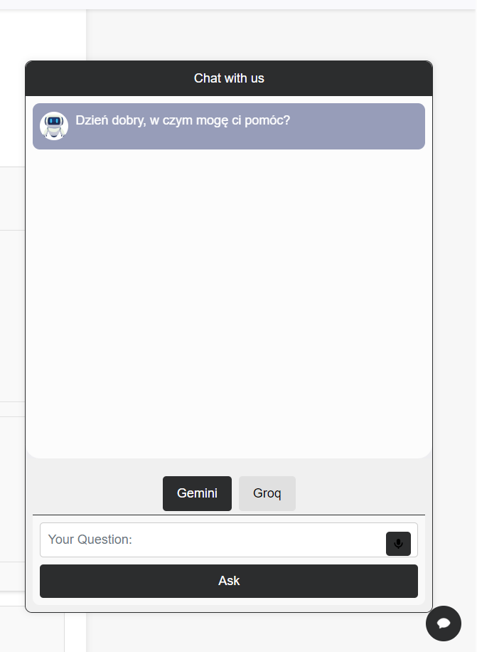

Slide 7
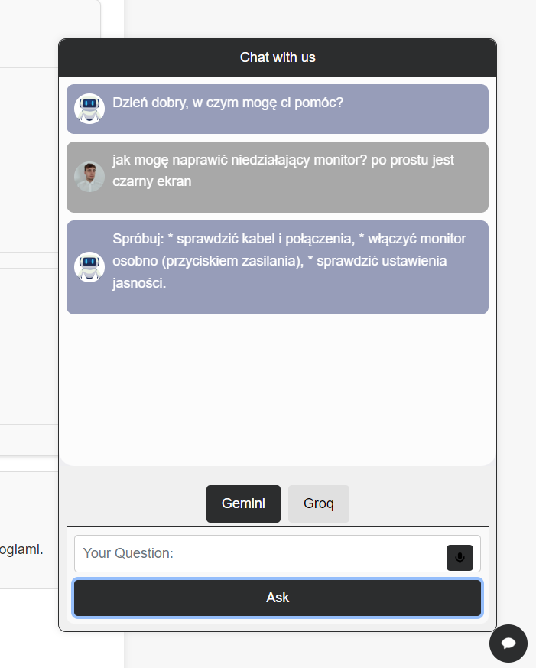

Slide 8
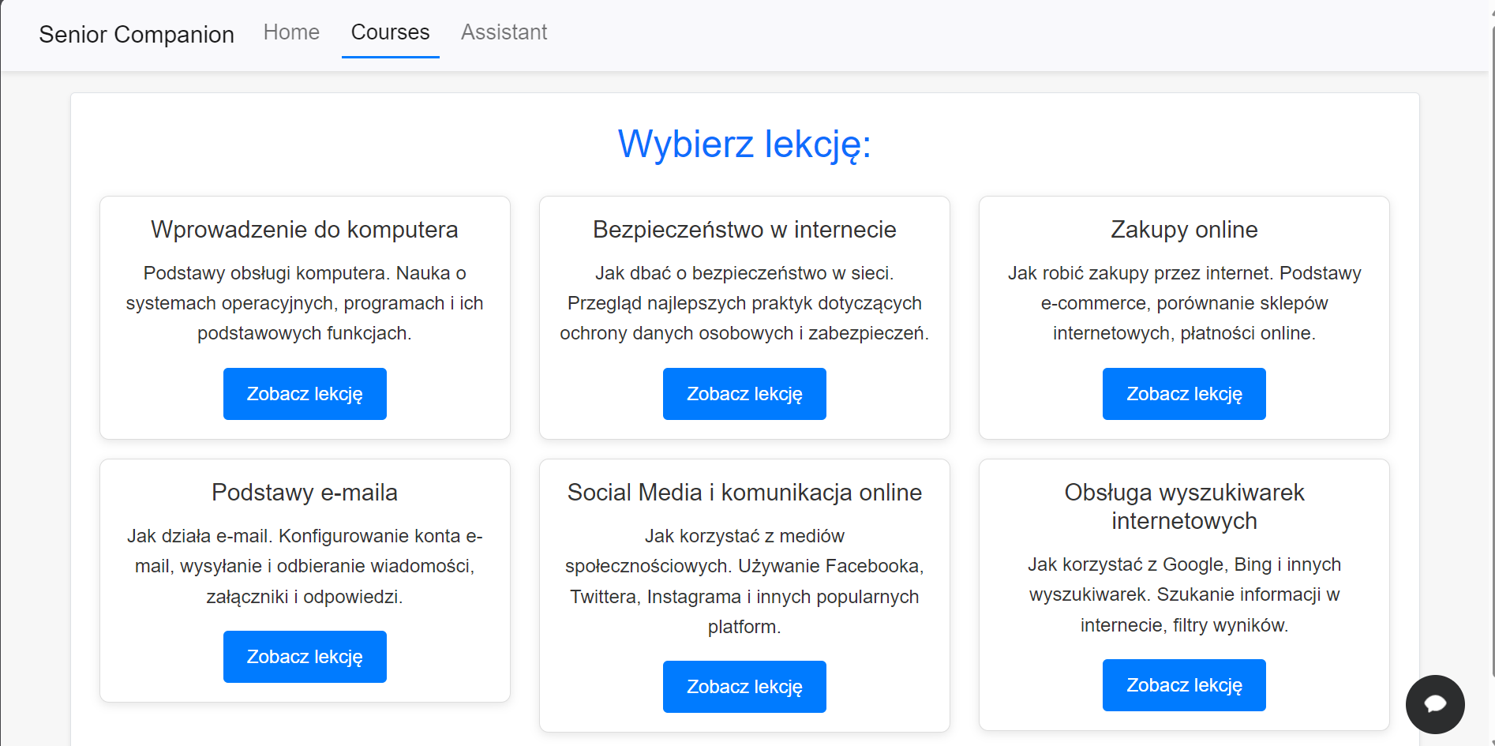

Slide 9
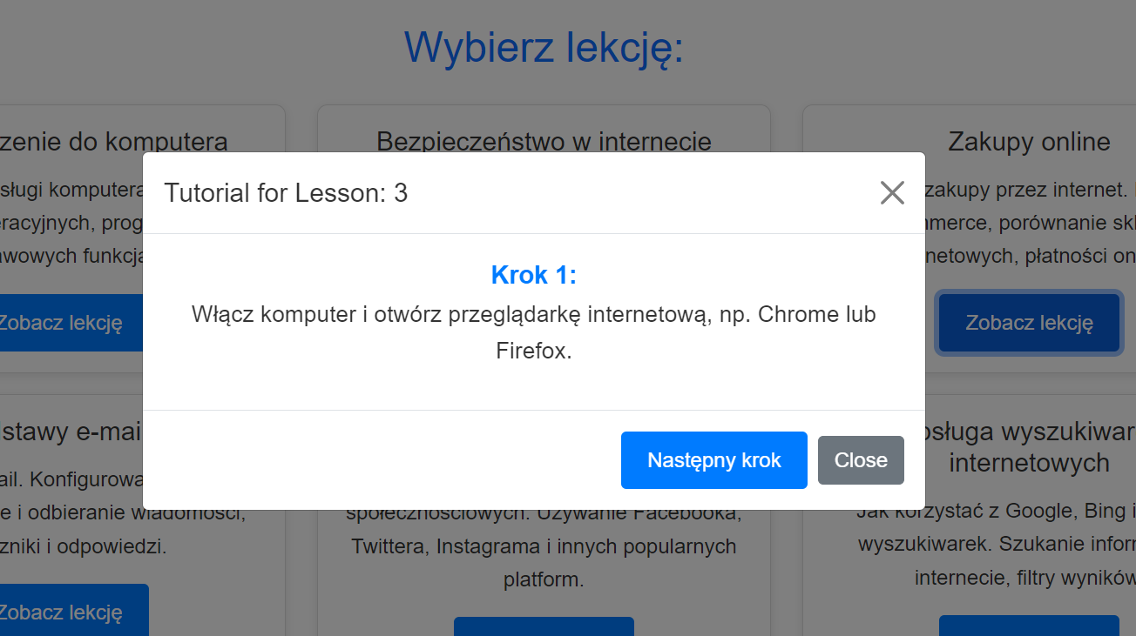

Slide 10
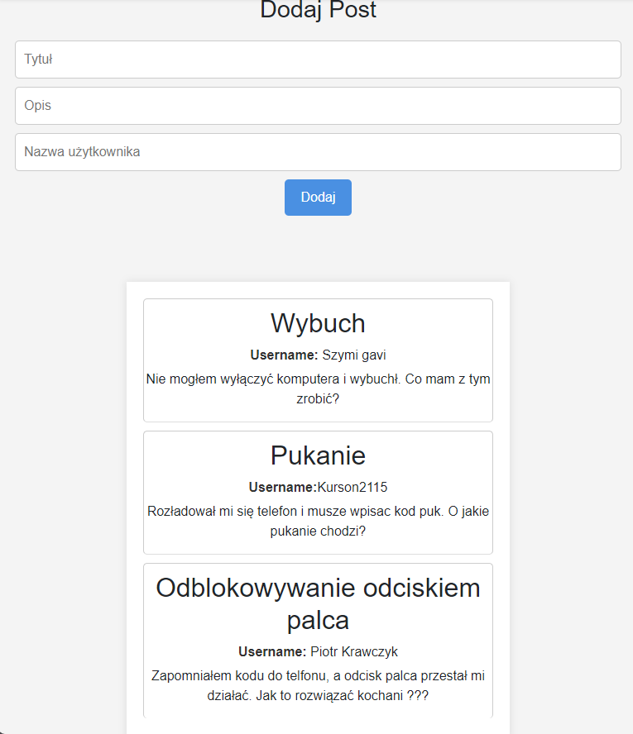

Slide 11

Szansa na dalszy rozwój
IV
System RAG
Poszerzenie gamy kursów edukacyjnych o kolejne kategorie
Rozwój społeczności help desk
Wykorzystanie nowoczesnego systemu, w celu lepszych odpowiedzi na zapytania modeli sztucznej inteligencji
Poprzez taką aplikacje młodzi ludzie mogą zaoferować swoją pomoc starszym pomagając na początku ścieżki technologicznej lub w wypadku bardziej skomplikowanych problemów.
Człowiek uczy się przez całe życie. Dzięki tego typu kursom starsi ludzie są w stanie szybko adaptować swoje życie do nowych technologii

Slide 12
Komercjalizacja
V
Marketing internetowy
Współpraca ze szkołami podstawowymi oraz stowarzyszeniami/klubami seniora
Tworzenie treści edukacyjnych na blogu, YouTube czy mediach społecznościowych, które pokażą możliwości aplikacji.
Aplikacja znacznie ułatwiałaby w szkołach podstawowych organizację wolontariatu, dzięki czemu powiększałoby się grono społeczości help desk. Natomiast poprzez organizacje seniorskie moglibyśmy zdobyć zaufanie do seniorów.
Ustal sobie przedziały czasowe do pracy, aby zoptymalizować czas i energię.
Freemium + płatne plany
Darmowa wersja:
Podstawowe funkcje (chat AI, podstawowa baza wiedzy, ograniczony czas wsparcia wolontariuszy).
Płatne plany:
Rozszerzony dostęp do tutoriali i kursów premium.
Szybszy czas odpowiedzi od help desku.
Dedykowana pomoc w bardziej zaawansowanych problemach technicznych.
Prezentacje są narzędziami komunikacji, które można wykorzystać podczas pokazów, wykładów, przemówień, sprawozdań itp. W większości przypadków są one prezentowane przed publicznością.

Slide 13
VI
Nauka obsługi nowych technologii
Poprzez platformę edukacyjną senior jest w stanie poprzez praktykę nauczyć się obsługi wielu aplikacji, czy platform.
Praktyczne wykorzystanie
Pomoc w wykonywaniu codziennych zadań
Poprzez ułatwienia dostępu zastosowane w naszej aplikacji osoby starsze mogą wykorzystywać technologię do ułatwiania sobie życia.
TELECODERS

Slide 14
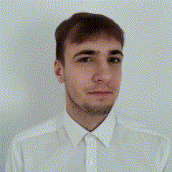
Dziękujemy za uwagę
VIII

